Slide 1
Государственное учреждение образования
«Гимназия г. Наровли»
2023/2024 учебный год

Slide 2
«Родина моя Беларусь в лицах. От весёлых стартов до спортивных вершин»
СЕНТЯБРЬ 2023

Slide 3
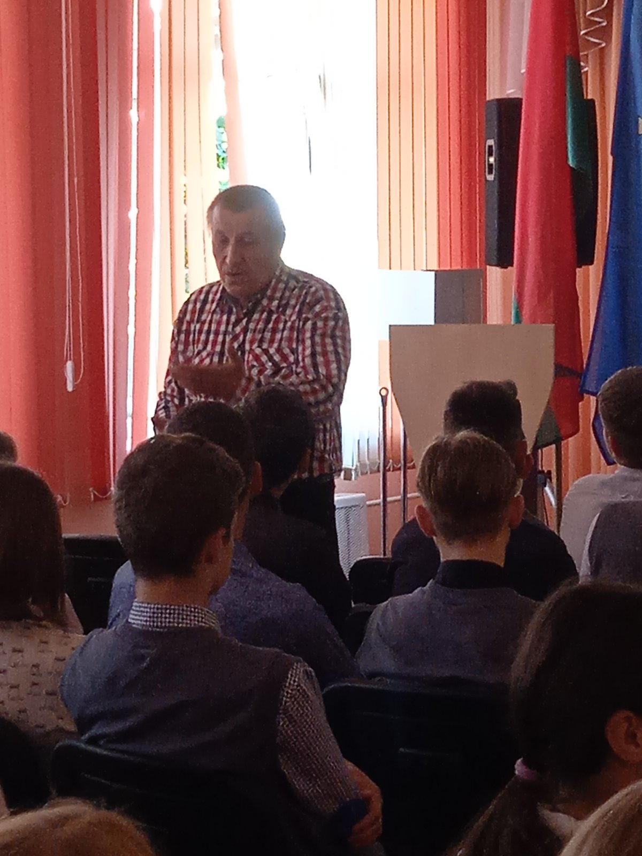
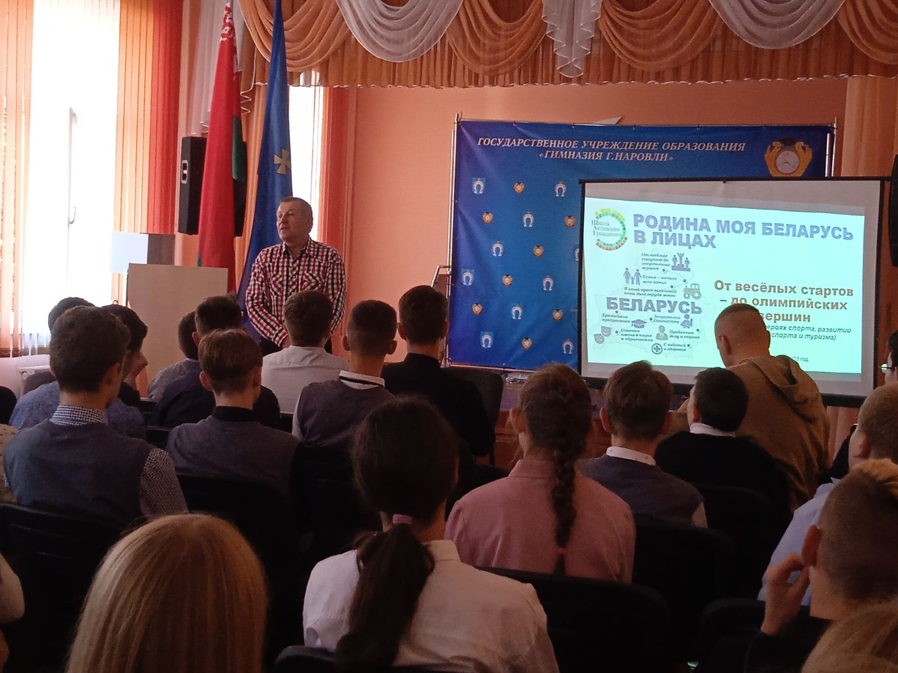
В рамках информационно- образовательного проекта «Школа Активного Гражданина» 28 сентября 2023 года для учащихся VIII-XI классов государственного учреждения образования «Гимназия г.Наровли» организована встреча с тренером по спорту Балыко Геннадием Васильевичем Белорусской федерации бокса.
Геннадий Васильевич отметил, что на сегодняшний день особое внимание молодёжи, в нашей стране обращается на совершенствование физического воспитания детей и молодежи. По всей стране для них организуются подростковые спортивные клубы. В Беларуси работают учебные центры для подготовки профессиональных спортсменов, в том числе Белорусский государственный университет физической культуры, училища олимпийского резерва, специализированные школы олимпийского резерва, детско-юношеские спортивные школы.
Республика Беларусь занимает достойное место в мировой спортивной семье. Страна стабильно входит в двадцатку сильнейших держав мира, принимающих участие в Олимпийских играх.

Slide 4
«Родина моя Беларусь в лицах. Семья – начало всех»
ОКТЯБРЬ 2023

Slide 5
26 октября 2023 года в государственном учреждении образования «Гимназия г.Наровли» состоялось мероприятие в рамках информационно-образовательного проекта «ШАГ» – «Школа Активного Гражданина» для учащихся 9 класса по теме «Родина моя Беларусь в лицах. Семья – начало всех начал» (о роли родителей в создании условий для разностороннего развития детей, значении семьи и семейного воспитания).
Встреча учащихся с Еленой Юрьевной Ваврентович, начальником отдела записи актов гражданского состояния Наровлянского райисполкома. прошла в формате телевизионного проекта «100 вопросов взрослому». Елена Юрьевна поделилась своими секретами семейного счастья, перечислив его важные составляющие: любовь, верность, взаимопонимание, поддержка, уважение, доверие, семейные традиции.Отметила важную роль семьи в формировании гармоничной личности.Подчеркнула, что для неё семья – это место, где уютно и спокойно, где всегда поймут и поддержат, помогут решить проблемы и искренне разделят радость.

Slide 6
«Родина моя Беларусь в лицах. В этой красе величавой есть доля труда моего»
НОЯБРЬ 2023

Slide 7
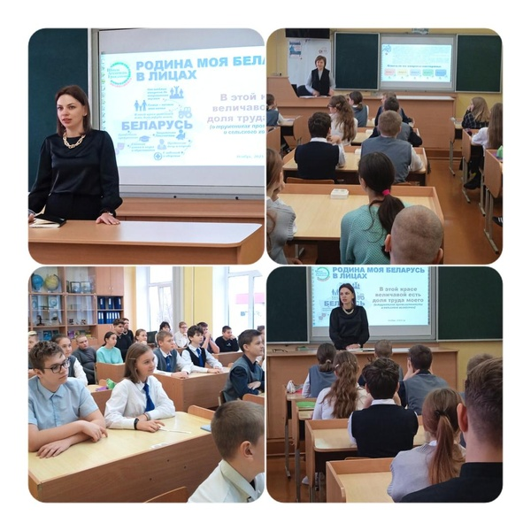
23 ноября 2023 года - ШАГ по теме: «Родина моя Беларусь в лицах. В этой красе величавой есть доля труда моего». В рамках проекта в гимназии состоялась встреча учащихся с заместителем руководителя по идеологической работе Наровлянского спецлесхоза Качан Н.А. Наталья Александровна познакомила ребят с основными направлениями деятельности лесохозяйственной промышленности и ответила на интересующие ребят вопросы.

Slide 8
«Родина моя Беларусь в лицах. Хранители прекрасного»
ДЕКАБРЬ 2023

Slide 9
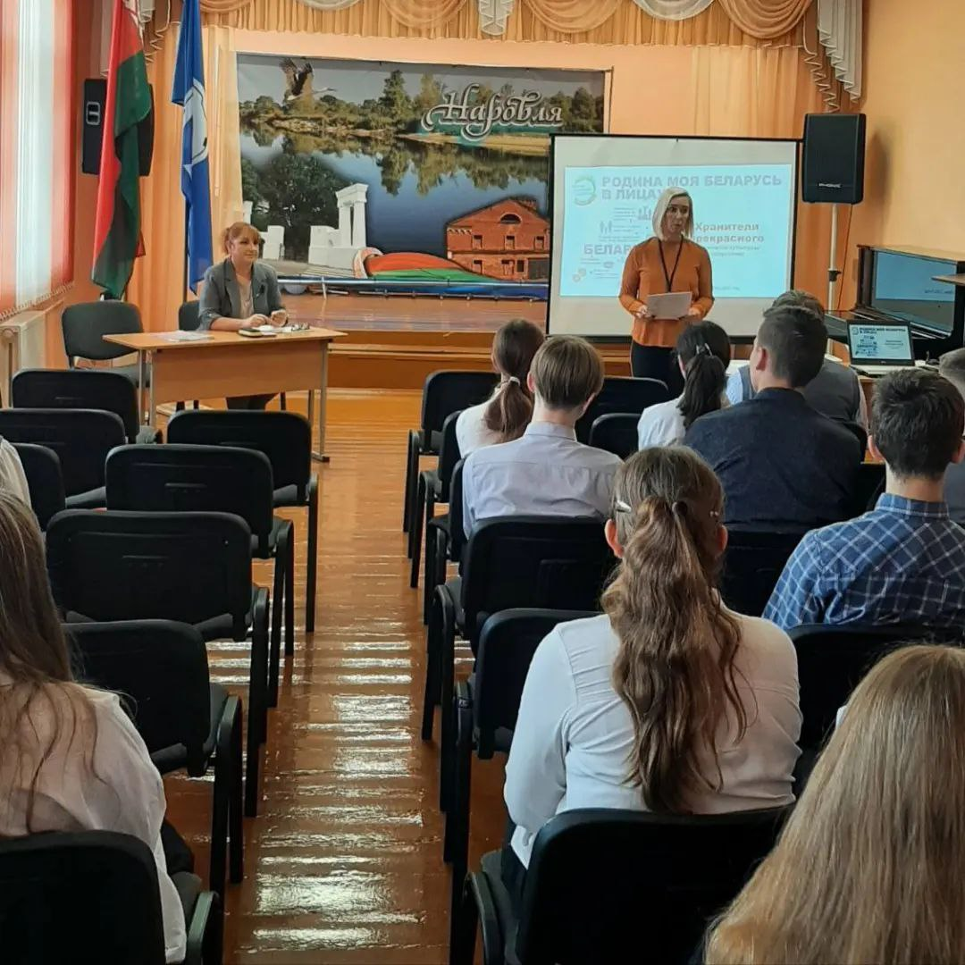
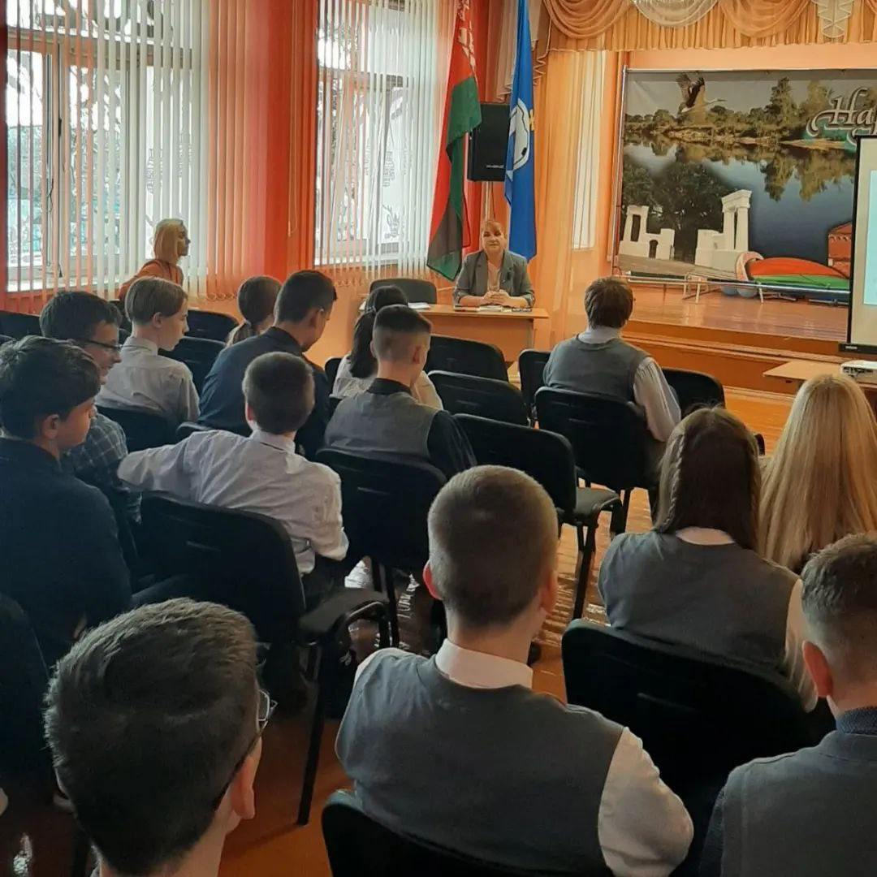
21 декабря 2023 года в государственном учреждении образования “Гимназия г.Наровли” прошел единый день информирования по теме “Родина моя Беларусь в лицах. Хранители прекрасного”. Гость мероприятия заместитель директора РДК Татьяна Шеремет.
Татьяна Павловна творческий человек, пишет стихи, рассказы. Редактор сайта «Литпричал», пользователь и автор литературной платформы «Поэмбук».

Slide 10
«Родина моя Беларусь в лицах. Славные имена в науке и образовании»
ЯНВАРЬ 2024

Slide 11
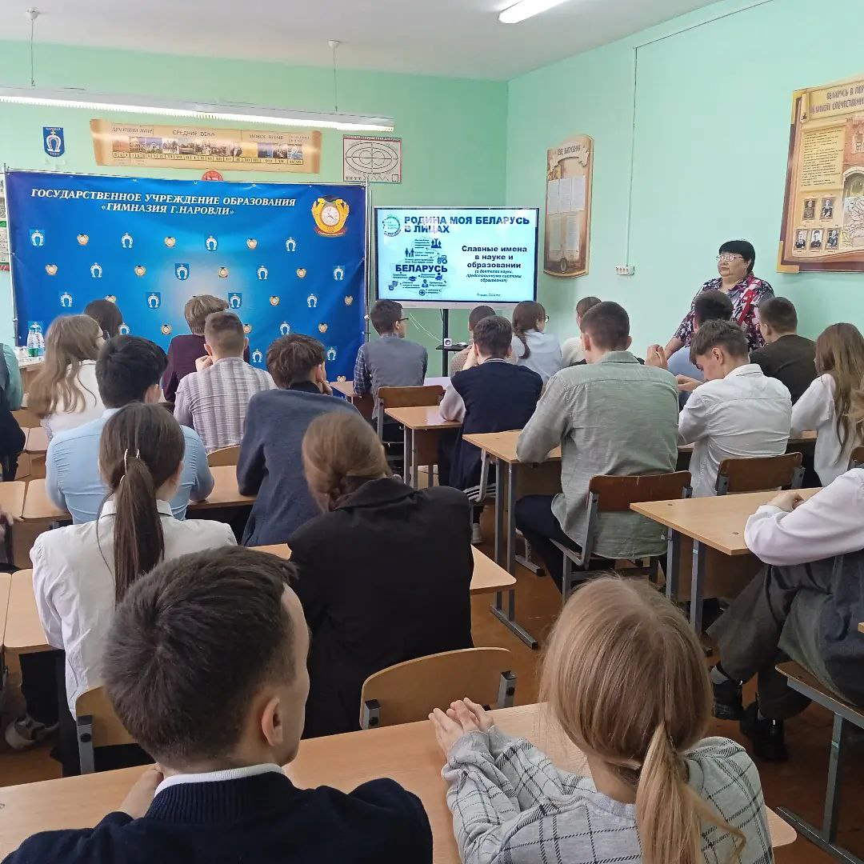
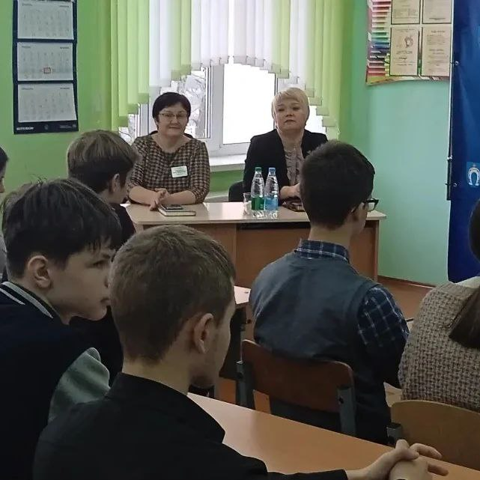
25 января 2024 года в ГУО «Гимназия г.Наровли» прошло мероприятие информационно-образовательного проекта «Школа Активного Гражданина». Тема: «Родина моя Беларусь в лицах. Славные имена в науке и образовании».
Учитель математики Мороз И.В. обратила внимание учащихся на важность образования и науки в жизни современного человека, для развития личности и общества, познакомила с деятелями науки, представителями системы образования Республики Беларусь, в том числе уроженцев Наровлянщины, которые внесли свою лепту в развитие отечественной науки, став своеобразным генератором новых идей и знаний. Гостями мероприятия стали начальник отдела образования Наровлянского района Елена Ивановна Кирганова и директор гимназии Елена Михайловна Максименко, прошедшие путь от учителя до руководителя. Их ежедневный кропотливый добросовестный труд, активная гражданская позиция, любовь к своему делу, Родине, приверженность нравственным идеалам – это фундамент, на котором базируется образовательный облик региона, покоряются новые вершины, расширяются горизонты знаний.

Slide 12
«Родина моя Беларусь в лицах. Защитники Отечества»
ФЕВРАЛЬ 2024

Slide 13
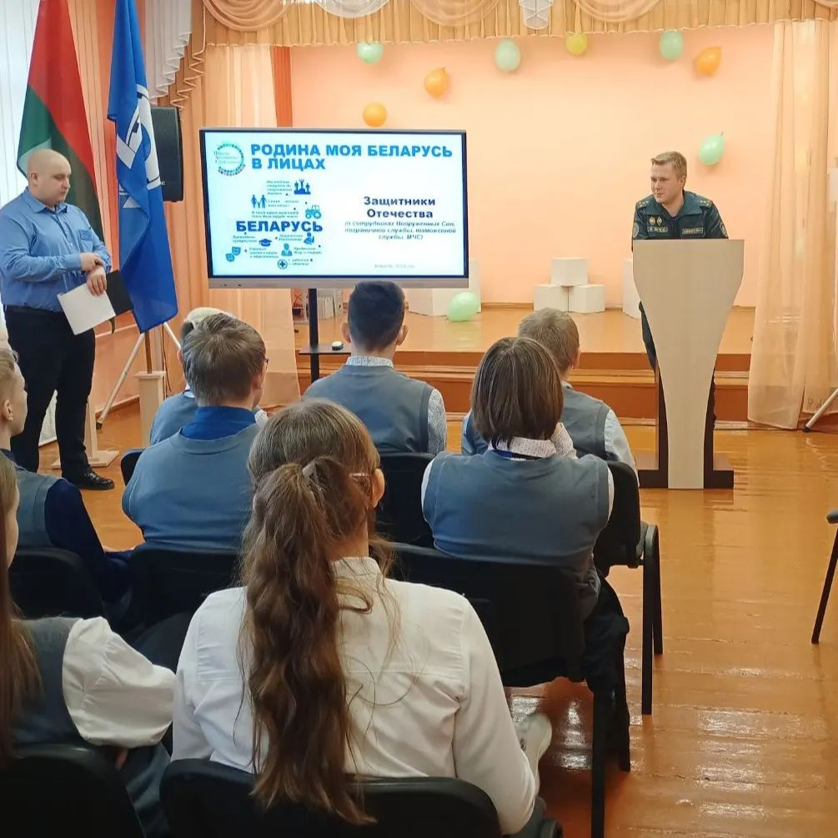
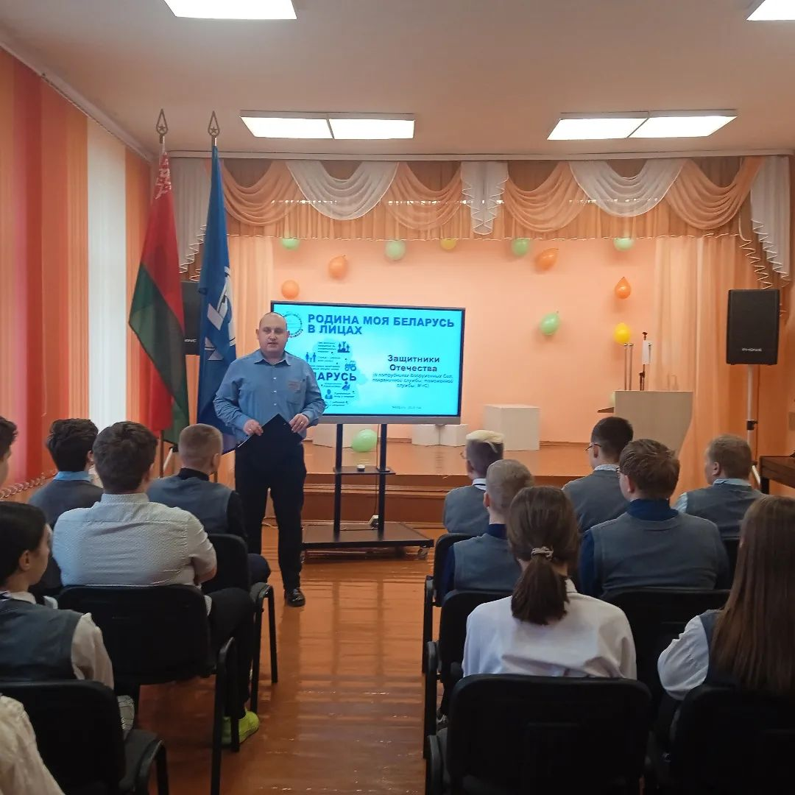
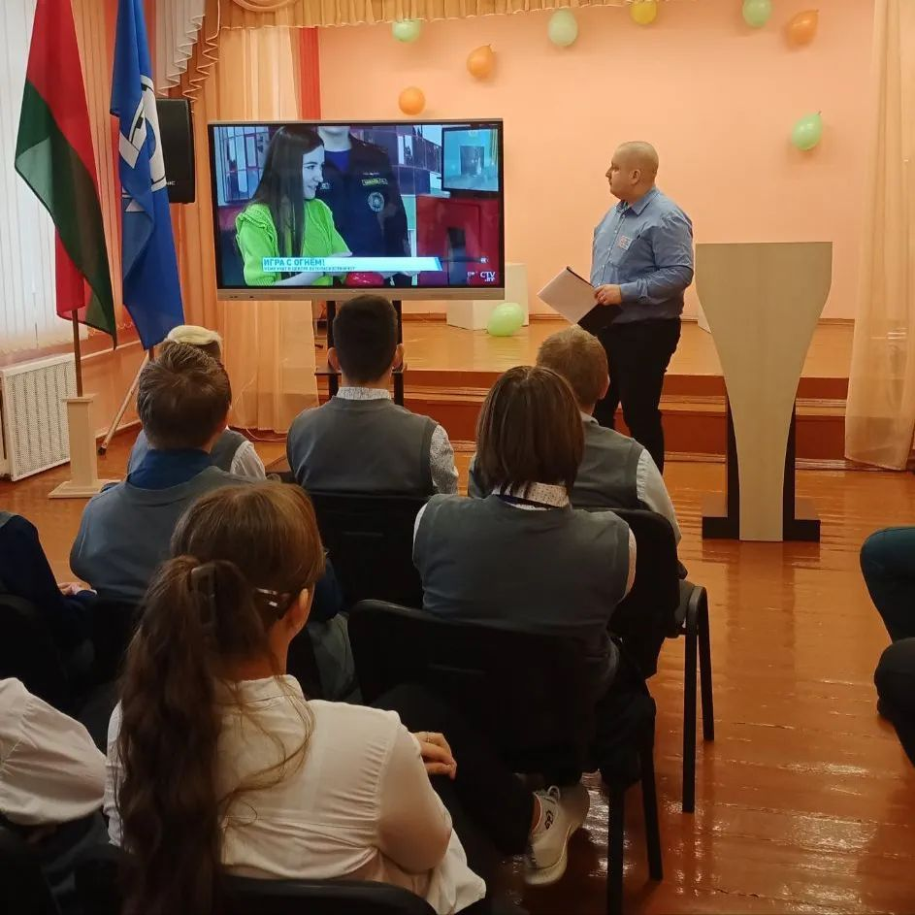
22.02.2024 в гимназии г.Наровли в рамках реализации проекта ШАГ на тему "Родина моя Беларусь в лицах. Защитники Отечества". В преддверии Дня защитников Отечества и Вооружённых Сил Республики Беларусь состоялась встреча с представителем Наровлянского РОЧС Барсуковым Д.С., инспектором надзора и профилактики. Дмитрий Сергеевич перечислил лучшие качества мужчин: готовность к исполнению гражданского долга и выполнению конституционных обязанностей по защите Родины, активная гражданская позиция, мужество, воинский долг, патриотизм, добросовестный труд, забота о своей семье, любовь к своему делу, Родине. Рассказал ребятам о работе центров безопасности МЧС для работы с населением в Республике Беларусь.

Slide 14
«Родина моя Беларусь в лицах. Преданные делу и стране»
МАРТ 2024

Slide 15
21 марта 2024 года гостем «ШАГа» стал представитель Молодежного Совета при Наровлянском районном Совете депутатов Ксения Александровна Кузнецова. С целью раскрытия темы проекта были актуализированы знания старшеклассников о государственном управлении Республики Беларусь. В этом помогла интерактивная викторина «Мы узнаем». Учащиеся обсудили вопросы государственной власти в Республике Беларусь, назвали видных государственных деятелей, подискутировали о правах избирателей, молодежных общественных объединениях и молодежной кадровой политике, познакомились с деятельностью Молодежного парламента при Национальном собрании Республики Беларусь. Ксения Александровна рассказала учащимся об особенностях работы Молодежного совета и подчеркнула, что не только высокие награды, звания и должности свидетельствуют о том, что вклад человека в развитие своей страны достоин высокой оценки, но и добросовестный, ежедневный труд.

Slide 16
«Родина моя Беларусь в лицах. С заботой о здоровье»
АПРЕЛЬ 2024

Slide 17
"Здоровье - это не подарок, который человек получает один раз и на всю жизнь, а результат сознательного поведения каждого человека и всех в обществе," - эти слова А.С. Макаренко стали девизом ШАГа "С заботой о здоровье" (о медицинских работниках), проведенном для учащихся 8 классов 25 апреля. Для актуализации знаний о системе здравоохранения Республики Беларусь проведена интерактивная викторина "Мы узнаём", в обсуждении вопросов которой приняли участие все ребята. Гостем мероприятия стал врач общей практики УЗ «Наровлянская ЦРБ» Заворохин Игорь Владимирович. Совместно с гостем учащиеся обсудили, что нужно делать, чтобы сохранить и укрепить своё здоровье. В итоге встречи ребятам для размышления предложена народная мудрость гласит «Деньги потерял- ничего не потерял, время потерял- много потерял, здоровье потерял- всё потерял».

Slide 18
«Родина моя Беларусь в лицах. Итоги»
МАЙ 2024

Slide 19
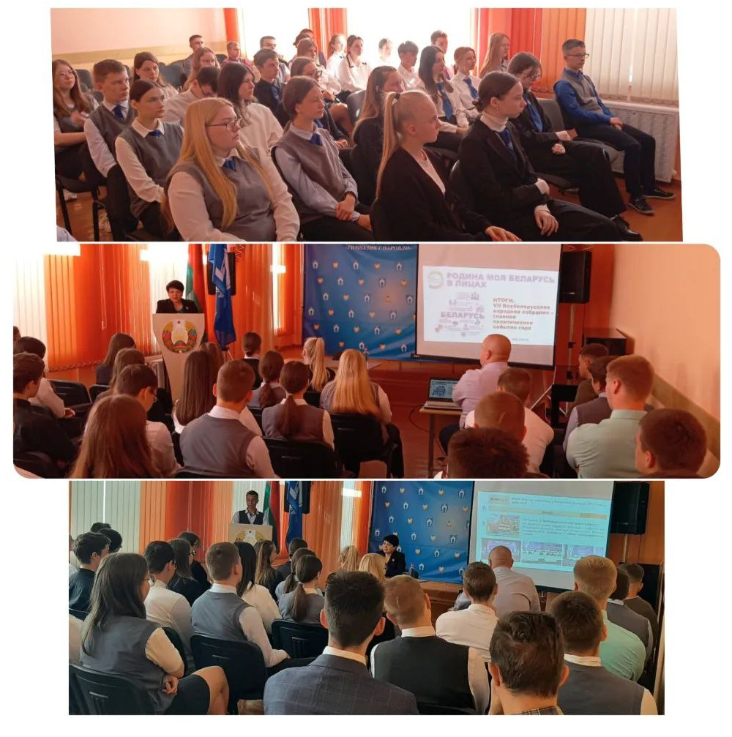
Делегат Всебелорусского народного собрания, председатель Наровлянского районного объединения профсоюзов Елена Анатольевна Косуха встретилась с учащимися 9-11 классов
ГУО «Гимназия г. Наровли»
Главная тема единого дня информирования в рамках проекта «Школа Активного Гражданина» ключевые аспекты послания Президента Республики Беларусь белорусскому народу и Всебелорусскому народному Собранию Республики Беларусь.

Slide 20
Гордимся своей страной и всем белорусским народом Контактный адрес: Республика Беларусь Индекс: 247802 Гомельская область г. Наровля, ул. Ленина, 12 тел. 8 02355 4 20 48 е-mail: gimnaziya@narovlya.gov.by Сайт: https://gimn-nrv.schools.by/

